Slide 1
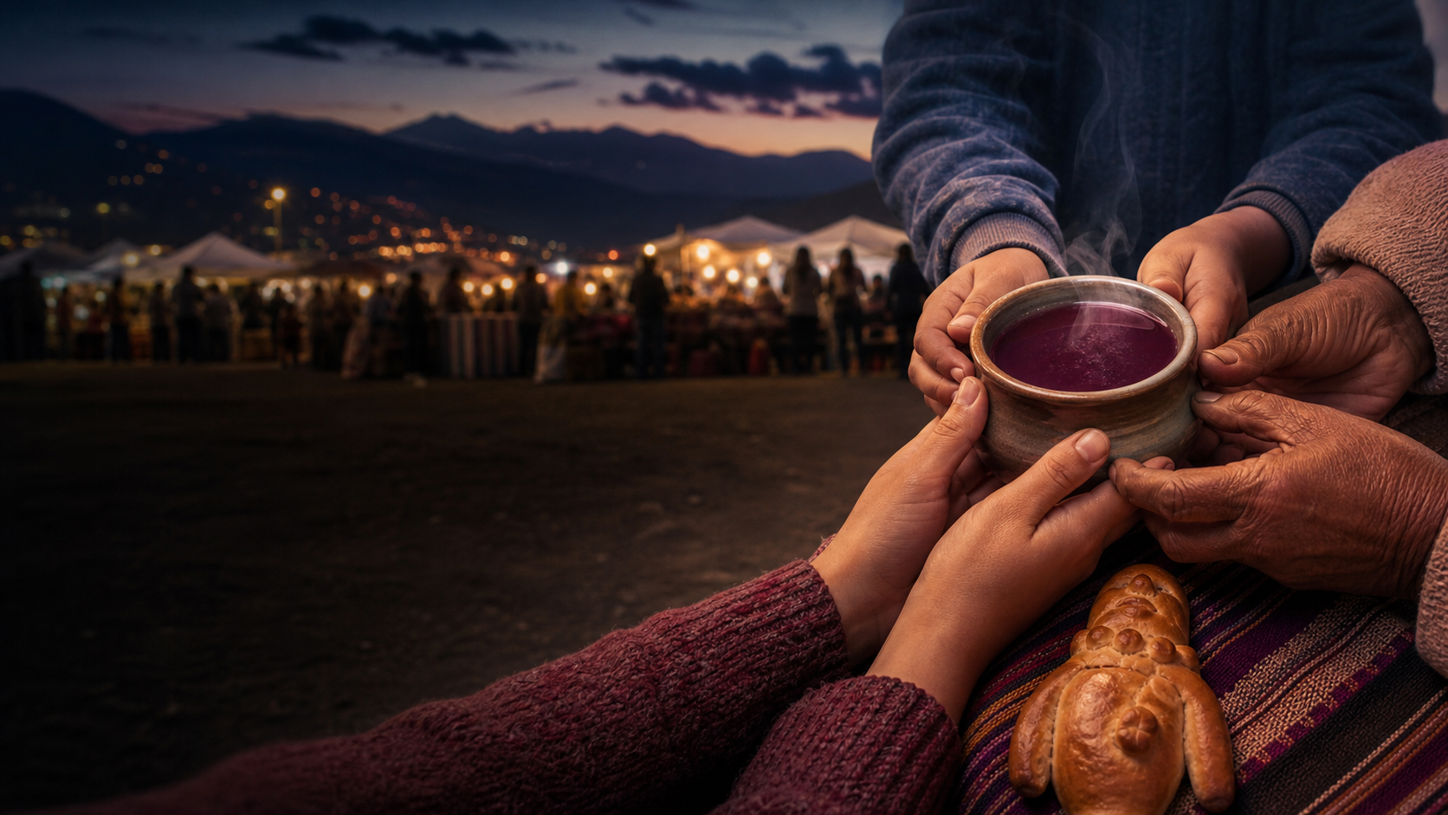
PROPUESTA DE ENFOQUE · 25 AGOSTO 2026
FINADOS
MUSHUC RUNA 2026
ES
TRADICIÓN
Cinco días para volver a encontrarnos.
Plataforma emocional y enfoque digital
Imagen conceptual generada con IA · propuesta visual no oficial
Notes:
Abrir con la decisión que buscamos: aprobar o ajustar una plataforma de sentido antes de hablar de artistas. La imagen es conceptual; no documenta la feria 2026.
[Sources]
- Vault local: 2026-08-25_plataforma-emocional-es-tradicion-finados-2026_v01.md
- Imagen conceptual generada con OpenAI imagegen el 2026-08-25; no es evidencia documental.

Slide 2
El problema no es falta de alcance; es convertir atención en asistencia y venta
SEÑAL INTERNA
SATURACIÓN EN VIVO
CONCENTRACIÓN
E1
35,8
25,8%
Reporte interno: baja asistencia y ventas en Carnaval 2026. Aún no conciliado.
publicaciones por día durante los cinco días de Finados 2025.
del total de interacciones de Finados 2025 provino de una sola pieza.
Más volumen puede ocultar una propuesta débil y una medición rota.
PROPUESTA INTERNA · NO AUTORIZA PUBLICACIÓN
02
Notes:
No afirmar que Carnaval fracasó como hecho cerrado. E1 es una señal interna aislada. La evidencia digital sí confirma saturación y concentración; el volumen digital no demuestra venta.
[Sources]
- Vault local: 2026-08-25_reporte-interno_carnaval-2026_baja-asistencia-ventas_v01.md
- Vault local: 2026-08-24_informe-auditoria-meta-2021-2026_v01.md

Slide 3
CAMBIO DE POSICIONAMIENTO
De otro evento
del feriado
a una tradición viva
No depende de revelar una lista de artistas.
Se demuestra en familia, feria, memoria, cultura, servicio y música.
PROPUESTA INTERNA · NO AUTORIZA PUBLICACIÓN
03
Notes:
La estrategia no niega el poder de los artistas: los ubica como acelerador dentro de una experiencia más grande. La diferenciación debe existir antes y después de cada anuncio de cartel.
[Sources]
- Vault local: 2026-08-25_plataforma-emocional-es-tradicion-finados-2026_v01.md

Slide 4
PLATAFORMA MAESTRA PROPUESTA
VOLVER
ES
TRADICIÓN
es tradición
DESCUBRIR
es tradición
CANTAR
es tradición
Está en presente, se dice fácil y puede unir emoción con experiencia real.
COMPARTIR
es tradición
RECORDAR
es tradición
Familias · quienes vuelven · compradores de feria · expositores · amantes de la música
PROPUESTA INTERNA · NO AUTORIZA PUBLICACIÓN
04
Notes:
ES TRADICIÓN funciona como paraguas. Cada verbo permite hablar a una audiencia y a una jornada sin reducir la campaña a nostalgia ni a un solo atractivo.
[Sources]
- Vault local: 2026-08-25_plataforma-emocional-es-tradicion-finados-2026_v01.md

Slide 5
Cada día necesita su propia razón para ir —y una razón para volver
Arquitectura por Día 1–Día 5 hasta ratificar públicamente el calendario 29 oct–2 nov.
01
02
03
04
05
VOLVER
DESCUBRIR
CANTAR
COMPARTIR
RECORDAR
apertura · familia · retorno
70% feria · 30% música
50% feria · 50% música
70% feria · 30% música
principalmente feria
Abrir recorridos
Mover flujo a puestos
Pico con permanencia
Sostener el día completo
Cerrar con identidad
La mezcla final depende de programación, contratos, aforo y operación.
PROPUESTA INTERNA · NO AUTORIZA PUBLICACIÓN
05
Notes:
La secuencia corrige un problema de producto: cada jornada necesita identidad y no solo una agenda. La ventana cae jueves a lunes; por eso esta presentación usa Día 1–Día 5 hasta ratificación.
[Sources]
- Vault local: 2026-08-24_arquitectura-experiencia-asistencia-200k-finados-2026_v01.md

Slide 6
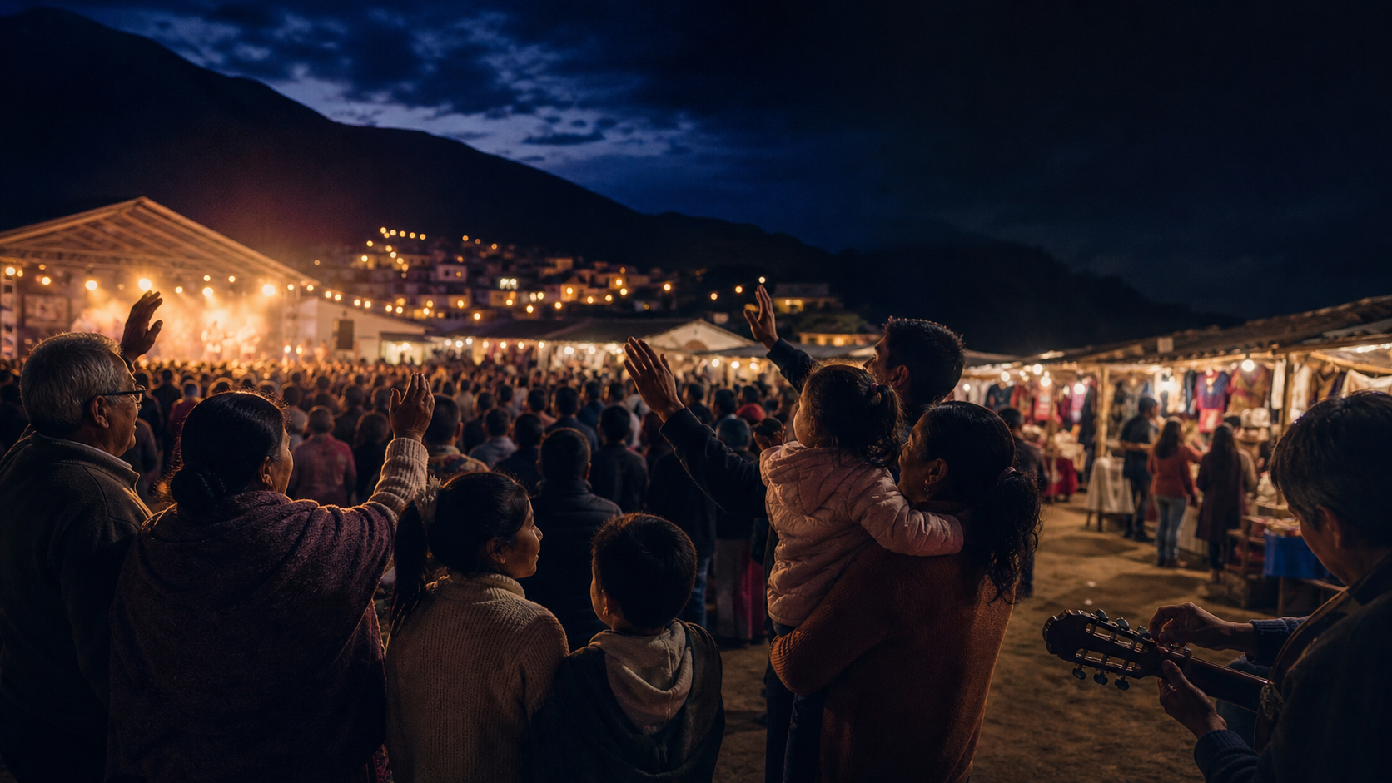
PAPEL ESTRATÉGICO DE LA MÚSICA
La música atrae.
La feria completa
hace permanecer.
01
Reconocimiento abre la atención.
02
La experiencia total diferencia.
03
La confianza convierte y hace volver.
Imagen conceptual generada con IA · no representa el cartel 2026
Notes:
La auditoría confirma que la música suele abrir la atención. La decisión es evitar que monopolice el relato: cada revelación debe llevar día, experiencia, precio total y motivo de permanencia.
[Sources]
- Vault local: 2026-08-24_informe-auditoria-meta-2021-2026_v01.md
- Vault local: 2026-08-25_plataforma-emocional-es-tradicion-finados-2026_v01.md
- Imagen conceptual generada con OpenAI imagegen el 2026-08-25; no es evidencia documental.

Slide 7
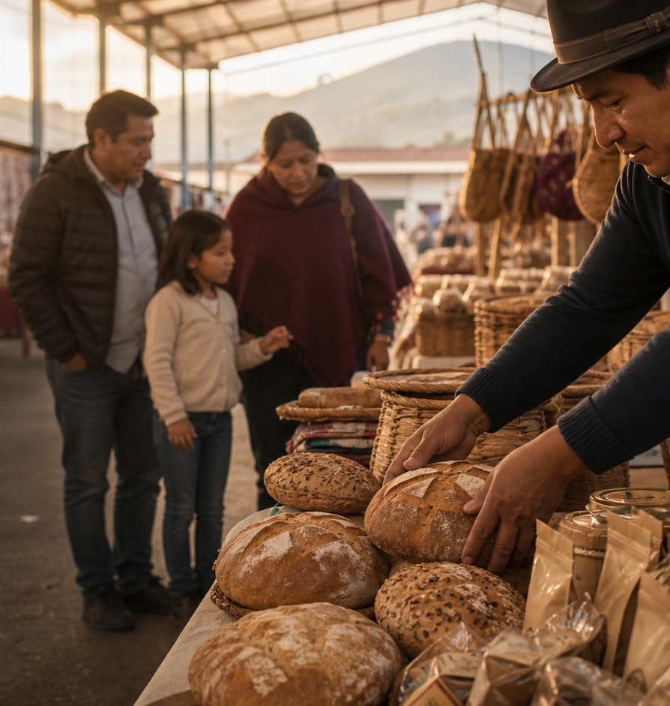
RECUPERACIÓN COMERCIAL
La feria vuelve a ser feria cuando los puestos forman parte del recorrido
01
MAPA
Todos los expositores visibles por categoría.
02
RUTAS
Sabores, hogar, moda, productores y novedades.
03
ACTIVACIÓN
Hallazgos, demostraciones y ubicación exacta.
Medir flujo · rutas · satisfacción · ventas por rangos
Imagen conceptual generada con IA
Notes:
Rutas ES TRADICIÓN convierte el posicionamiento en una operación comercial. No garantiza ventas individuales; promete diseño de flujo, visibilidad básica y medición.
[Sources]
- Vault local: 2026-08-25_plataforma-emocional-es-tradicion-finados-2026_v01.md
- Vault local: 2026-08-24_arquitectura-experiencia-asistencia-200k-finados-2026_v01.md
- Imagen conceptual generada con OpenAI imagegen el 2026-08-25; no es evidencia documental.

Slide 8
SECUENCIA DE SALIDA
La expectativa empieza sin quemar el cartel
Primero construimos memoria e identidad. La revelación llega solo cuando oferta y operación están listas.
25 AGO–2 SEP
3–16 SEP
DESDE 17 SEP
PRODUCIR
EXPECTATIVA
REVELAR
9 días
8 piezas
solo con gates
Banco histórico · 3 pilotos · hero · QA · Go/No-Go
Familia · feria · música sin artista · cinco capítulos
Contrato · precio · capacidad · derechos · destino seguro
Cartel bajo embargo · ninguna fecha del calendario autoriza publicación por sí sola
PROPUESTA INTERNA · NO AUTORIZA PUBLICACIÓN
08
Notes:
El equipo puede producir desde ahora sin artistas. Las ocho piezas públicas son condicionales. La primera revelación no es automática: se mueve si faltan gates.
[Sources]
- Vault local: 2026-08-25_calendario-expectativa-es-tradicion-finados-2026_v01.md
- Vault local: 2026-08-25_plan-confidencial-revelacion-cartel-finados-2026_v01.md

Slide 9
PELÍCULA PRINCIPAL · 45–60 SEGUNDOS
‘Nos llama’ despierta memoria antes de vender
00–03
03–10
10–20
20–33
33–45
45–60
SONIDO
MANOS
LLEGADA
FERIA
MÚSICA
ESCALA
cuchara · vapor
mayor · niño
camino · abrazo
producto · encuentro
luz · instrumento
familia · complejo
“Hay fechas que no solo llegan. Nos llaman.”
Cierre provisional: FINADOS MUSHUC RUNA 2026 · ES TRADICIÓN · MUY PRONTO
PROPUESTA INTERNA · NO AUTORIZA PUBLICACIÓN
09
Notes:
La estructura toma de grandes espectáculos la dramaturgia —detalle, anticipación, escala y revelación— sin copiar propiedad visual. Debe funcionar con y sin sonido, con archivo fechado y derechos confirmados.
[Sources]
- Vault local: 2026-08-25_plataforma-emocional-es-tradicion-finados-2026_v01.md
- Vault local: 2026-08-25_calendario-expectativa-es-tradicion-finados-2026_v01.md

Slide 10
PRESUPUESTO CONFIRMADO · SOLO PAUTA SOCIAL
$4.000 deben mover decisión, no acumular métricas de vanidad
$4.000
Meta Ads concentrado
por fase y resultado
EXPECTATIVA
CONVERSIÓN
SERVICIO
$400
$1.600
$200
REVELACIONES
URGENCIA
RESERVA
$800
$800
$200
Influencers, radio, televisión y prensa administran presupuestos separados.
PROPUESTA INTERNA · NO AUTORIZA PUBLICACIÓN
10
Notes:
El presupuesto social se concentra en Meta y no se mezcla con medios tradicionales o creadores. El ritmo diario es orientativo; se escala por calidad e indicador comercial, no por calendario.
[Sources]
- Vault local: 2026-08-24_plan-pauta-social-usd4000-finados-2026_v01.md

Slide 11
REGLA DE LANZAMIENTO
Primero verdad.
Después alcance.
Una promesa creativa no puede ir por delante de la operación.
01
02
03
04
05
06
07
VERDAD
CULTURA
COMERCIO
AGENDA
OFERTA
PIEZAS
OPERACIÓN
Si uno falla, la fecha se desplaza. No se rellena con información incompleta.
PROPUESTA INTERNA · NO AUTORIZA PUBLICACIÓN
11
Notes:
Estos gates protegen reputación, cultura, operación, dinero y seguridad. El concepto puede aprobarse ahora; la publicación depende de evidencia y responsables.
[Sources]
- Vault local: 2026-08-25_plataforma-emocional-es-tradicion-finados-2026_v01.md
- Vault local: 2026-08-25_calendario-expectativa-es-tradicion-finados-2026_v01.md

Slide 12
DECISIÓN DE ESTA SEMANA
Aprobar la idea.
Producir desde hoy.
Publicar solo con gates.
26 AGO
Banco histórico, RACI y fecha de planificación
28 AGO
Aprobar, ajustar o descartar ES TRADICIÓN
2 SEP
Gate Go/No-Go para cualquier salida pública
El cartel permanece bajo embargo.
PROPUESTA INTERNA · NO AUTORIZA PUBLICACIÓN
12
Notes:
Cerrar solicitando una decisión específica: aprobar o ajustar la plataforma antes del 28 de agosto y autorizar únicamente producción interna. La publicación mantiene gates y autorización expresa.
[Sources]
- Vault local: 2026-08-25_calendario-expectativa-es-tradicion-finados-2026_v01.md
- Vault local: _pendientes.md, corte 2026-08-25

